Slide 1

SQUAD 10
Co-facilitador: David Williams
Gestor do conhecimento: Denyson de Brito
Gestor de gente e engajamento: Lucas Teixeira
Colaborador 1: Fabiana Alves
Colaborador 2: Nadson Martins

Slide 2

EXPECTATIVAS
º Temos tempo
º Sabemos fazer
º Vai ser rápido
º Ansiedade

Slide 3
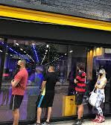
ACADEMIA VAMO AI
Problemas de congestionamentos de mensagens no aplicativo da empresa, por conta de dúvidas frequentes de clientes.

Slide 4
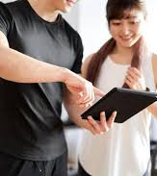
SOLUÇÃO PARA O PROBLEMA
Criar um chatbot para responder as principais dúvidas dos clientes.
Horários por modalidade
Planos e preços
Endereços das academias

Slide 5
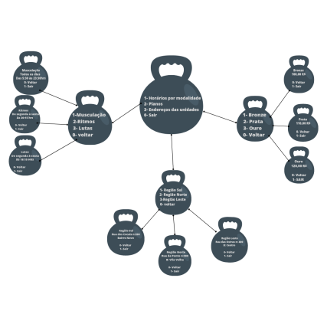
FLUXOGRAMA

Slide 6

FERRAMENTAS E DOCUMENTAÇÃO
Discord
Trello e Kanban
VS code
Git e GitHub
Documentação de código-fonte
Canva
Diagrams.net

Slide 7

A SOLUÇÃO EM FUNCIONAMENTO
PROGRAMA DESENVOLVIDO PARA A ACADEMIA VAMO AI

Slide 8



CONSIDERAÇÕES FINAIS
SE VOCÊ DESENVOLVE SUAS HABILIDADES SOCIAIS,SEU TRABALHO EM EQUIPE MELHORA. VOCÊ ESTÁ CIENTE DOS OUTROS E DE SUAS NECESSIDADES EM UMA CONVERSA OU RESOLUÇÃO DE CONFLITO.
Isabel Meirelles

